Slide 1
金蝶云星空协同开发平台 概述
2019-5-28
龚助平

Slide 2
平台概述
金蝶云星空开发平台，用以支持金蝶云伙伴产品开发，线下项目交付开发，公有云项目二开及上线发布。

Slide 3
关系理解
开放平台
开发平台
BOS设计器

Slide 4
金蝶云星空开放平台
已实现
星空
(开放平台)
开发中
规划
开发服务
产品服务
应用商店
体验平台
公有云自助
上线
代码评估
开发会员管理
产品运营
仪表盘
应用仓库
体验环境发布
源码管理
构建服务
行业产品发布
需求自动适配服务
应用上架
行业产品体验
模块化开发
服务
项目管理
伙伴产品许可管理
文档中心
在线订购
体验行为分析

Slide 5
协同平台-服务介绍
1
2
3
1.项目管理
2.源码托管
3.在线构建
4.代码分析
1.应用发布
2.许可模型定义
3.应用仓库
4.应用补丁管理
1.上下架管理
2.在线购买
3.自助加模加站
4.开发商主控台
开发服务
产品服务
商城服务
支持项目的源码，文档管理，具备产品的提炼、发布以及在线购买等服务能力。

Slide 6
金蝶云星空2019-生态提能
开放WebAPI
产品
服务
应用商城
推广
服务
统一通道突破地域
开发
服务
检析报告CASE服务
全面开放简化调用
半成品导出

Slide 7
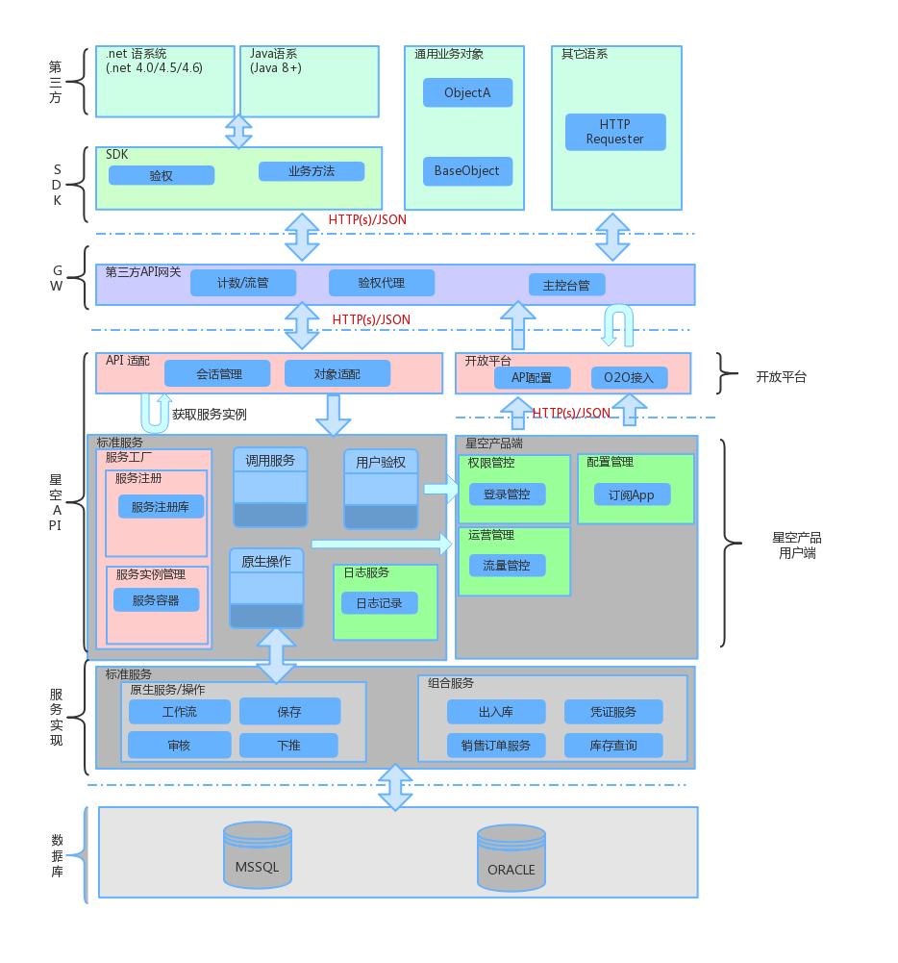
2019生态提能-全面开放API
标准化
按照主调方的视角来设计API接口及参数，支持与第三方网关服务中台集成。
调用简单化
改进会话机制，提升会话性能及安全性，丰富Web API的多语系 SDK,至少提供 .NET、Java及PY 主流语系SDK.
支持API服务插件化
可以预制API服务内容，多态业务组合，可按需订制或直接使用现有插件。

Slide 8
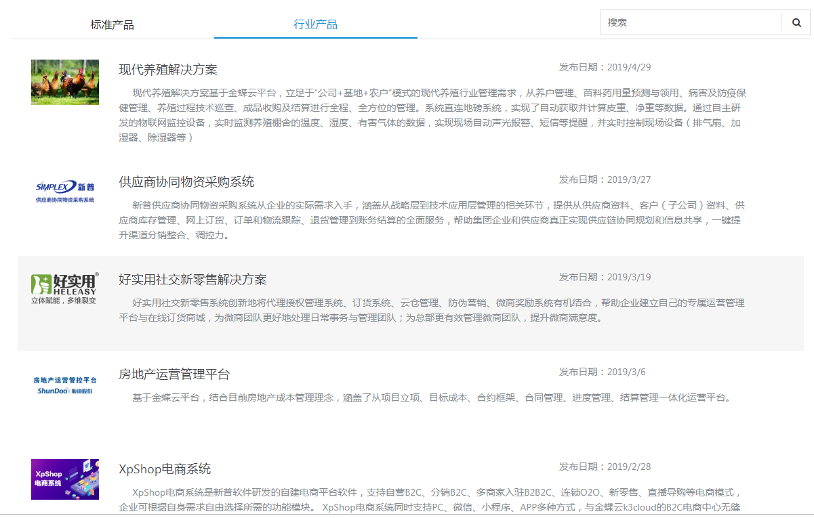
2019生态提能-产品服务
孵化
孵化一批经过实际项目验证的二开，为行业产品。
扶持生态伙伴
协助生态伙伴，优化升级原有设计及实现.
发布应用商城
打通生态平台的所有环节，实现生态系统的全流程运作。

Slide 9
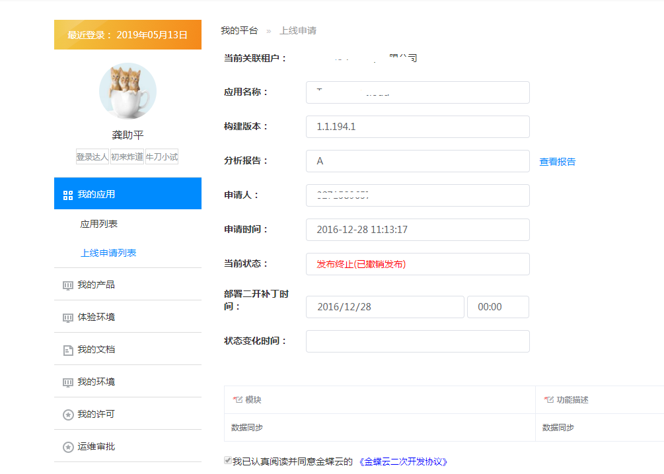
2019生态提能-开发服务
公有云自助上线
协同开发平台已完成与公有云运维系统的互通，实现公有云的自助上线，提升二开上线效率。
代码分析引擎
通过根据平台积累的经验，将其系统化，将相关标准起先 到位，将已碰到的问题提前发现，比如性能问题，比较风险代码等.
开发服务支持
提供专项开发服务CASE，确保大型项目交付的设计最佳实践。

Slide 10
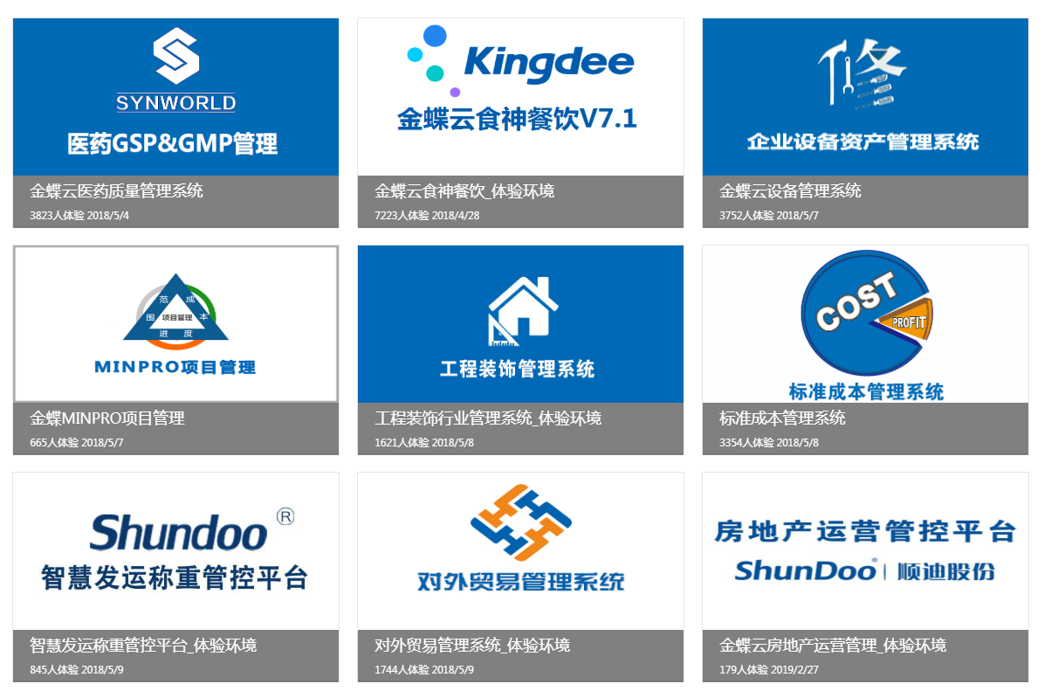
2019生态提能-推广服务
全平台集中推广
建立统一的推广平台，供销售顾问，客户及各机构统一查阅。
建立统一的体验平台
让顾问，让客户体验，减化沟通成本，提升沟通效率

Slide 11
活用-平台亮点
开发托管
开发过程自带版本管制；
云构建，云检测分析评级。
目录引导开发
类目引导，上手容易；
梯次配置，层层深入;
统一入口，不折腾。
协同作业
管理团队，以人为本；
多人多地，分工协作。
A
A
B
4

Slide 12
活用-成果迁移
开发平台
特点
1.目标环境无版本：
支持不同产品版本
2.轻装简行:
无需账套
3.开发成果有版本：
成果有版本历史
公有云
V7.x生产
V7.1开发
V7.3生产
开发
实施
5

Slide 13
传统开发模式 | 协同开发模式
独立开发，手工合并全部开发内容，并且需要开发环境在同一个服务器和数据中心 | 多人异地协同开发，随时随地获取最新开发内容 同一个云之家账号即使是在不同的服务器、数据中心，仍可从协同服务上获取到该账号的全部应用内容
无调试环境 | 一键搭建开发环境以供插件调试
无SVN管理功能，易出现平行扩展导致冲突 | 协同平台提供SVN服务 严格的源码、元数据统一版本管控
先目后纲：零散开发，再合并制作部署包 | 应用整体管理：一键构建生成部署包
无源代码分析功能 | 源代码分析，检查代码、脚本的风险，保障正式环境安全性
无 | 打通云ERP通道，快速实现二开包上线
无 | 项目零成本提炼成产品
无 | 行业产品直接发布到金蝶云开放平台
Notes:
在传统的BOS开发模式下，协同开发平台集成了很多新功能，主要作用于更好的管理项目应用、更便捷的开发方式和开发环境
这些不仅仅是为协同平台的便捷性，更重要的是为发开者提供更优质的开发环境和服务。

Slide 14
4.平台生态愿景
金蝶云开放平台
金蝶云运营平台
客户
成果交易平台
二开自助发布
前端顾问
成果展示(体验）平台
开发伙伴
产品发布
公有云二开上线
行业产品开发
应用提炼
项目交付二开
金蝶云项目管理系统
开发人员
项目管理
协同开发平台
Notes:
从协同开发平台到网站，金蝶云开放平台希望打造一个从开发到成果展示再到成果交易的完整生态圈；
我们不仅提供开发的平台和环境，更希望一个项目能形成一个行业产品，能提供给更多符合该产品需求的客户使用；
平台不单单只提供技术层面的服务和支持，更希望逐步形成一个成熟的行业生态圈，想客户伙伴所想，提客户伙伴所需，

Slide 15
Thank you!

